Slide 1
Kubernetes
2018/07/16
投資程設科 張至偉

Slide 2
什麼是 Kubernetes
Kubernetes 是一個協助我們自動化部署、擴張以及管理容器應用程式的系統。
同時部署多個 containers 到一台，或甚至多台機器上
管理各個 containers 的狀態
將機器上所有的 containers 轉移至另外一台機器上
Kubernetes cluster 可以從一台機器，延展到多台機器共同運行

Slide 3
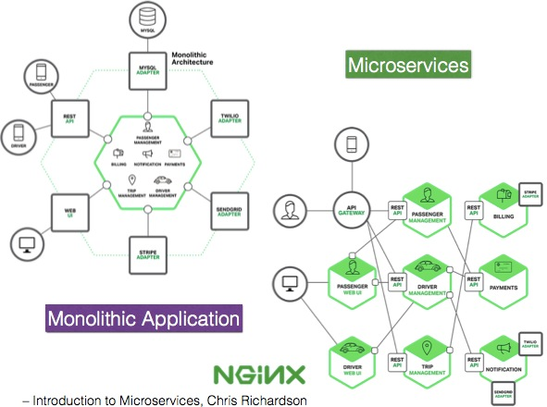
為何使用 Kubernetes
Notes:
大專案可拆成個別的小專案，專案小程式簡單，開發效率提高
各個服務可以獨立部署，不因一個服務癱瘓而癱瘓整個系統
各個專案可依照本身的需求，使用適合的語言、資料庫或是機器
Google 的 Borg 容器管理的核心技術

Slide 4
安裝 Minikube
Minikube 是由 Google 發布的一個輕量級工具。讓開發者可以在本機上輕易架設一個 Kubernetes Cluster，快速上手 Kubernetes 的指令與環境。
Minikube 會在本機上跑起一個 virtual machine，並且在這 VM 裡建立一個 signle-node Kubernetes Cluster，本身並不支援 HA (High availability)，也不推薦在實際應用上運行。

Slide 5
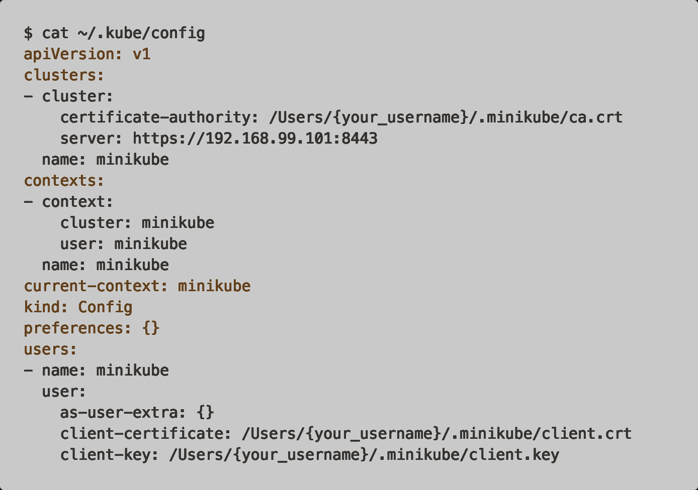
kube config
Notes:
啟動 minikube 之後，會發現 HOME 目錄底多了一個 .kube 的資料夾，而 kubectl 就是透過該資料夾底下的 configuration 與 minikube 溝通，可以用 cat 指令查看 ~/.kube/config 的內容

Slide 6
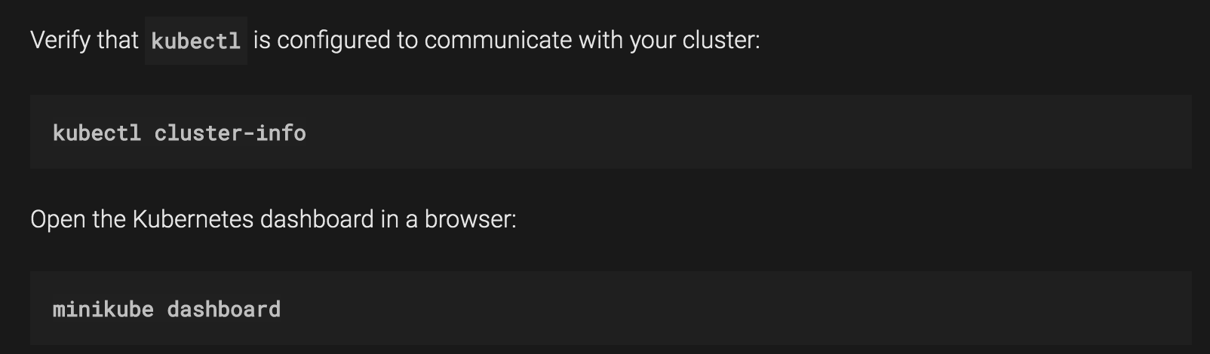
Kubernetes Dashboard

Slide 7
部署 hello-node 服務
建立 Docker Image 並以指令 kubectl run 執行
確認部署
確認 Pods
Notes:
建立Image : docker build -t hello-node:v1 .

Slide 8
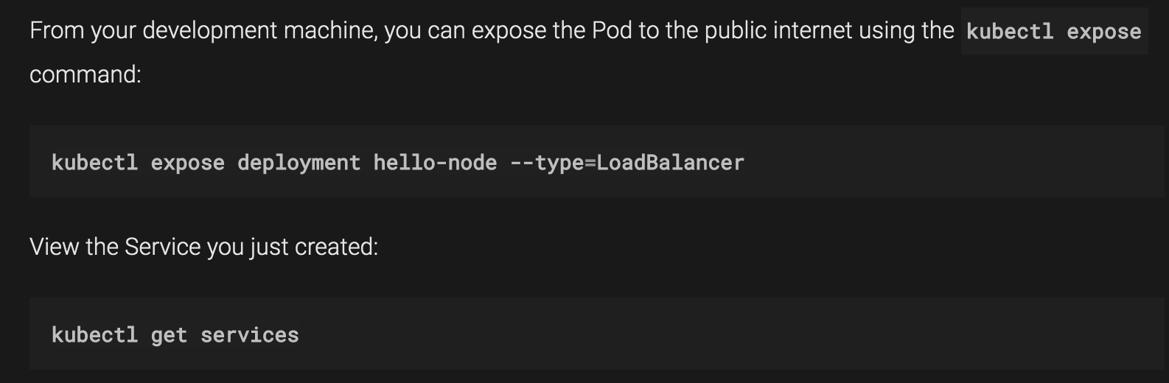
啟動你的服務
Notes:
通过--type=LoadBalancer flag来在群集外暴露Service，在支持负载均衡的云提供商上，将配置外部IP地址来访问Service。
在Minikube上，该LoadBalancer type使服务可以通过minikube Service 命令访问

Slide 9
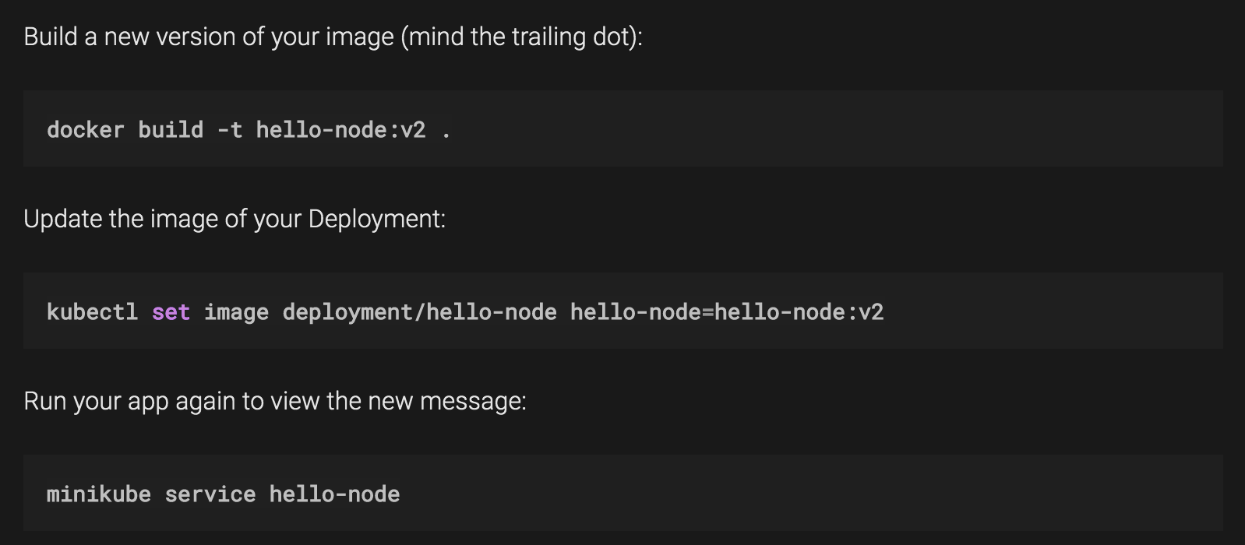
服務更新 : hello-node v2

Slide 10
Pods
Kubernetes 上會運行很多個不同種類型的應用服務(applications)，而一個 Pod 在Kubernetes世界中就相當於一個application。
每個 Pod 都有屬於自己的 yaml 檔
一個 Pod 裡面可以包含一個或多個 Docker Container
在同一個 Pod 裡面的 containers，可以用 local port numbers 來互相溝通

Slide 11
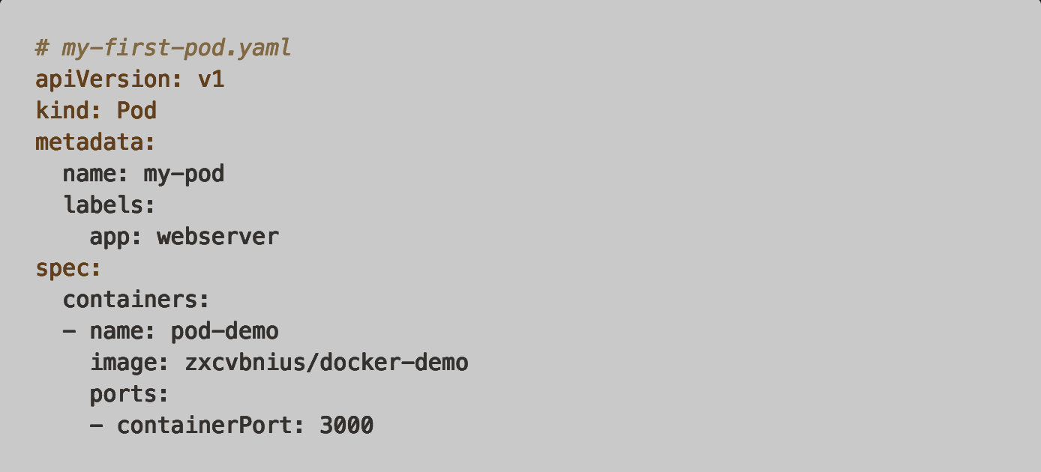
建立一個 Pods

Slide 12
建立一個 Pods
metadata
name : Pod 的名稱
labels : Kubernetes 會透過 Label Selector 將 Pod 分群管理。
annotations : 給使用者任意自定義的附加資訊，提供外部進行查詢使用，像是版本號，發布日期。
spec
name : container 的名稱
image : 根據 Docker Registry 提供的可下載路徑
ports : 該 container 有哪些 port number 是允許外部資源存取

Slide 13

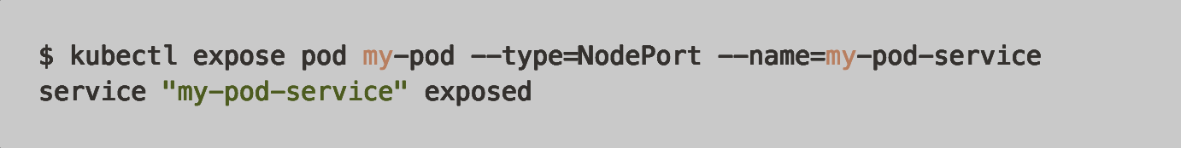
如何與 Pod 中的 container 互動
透過kubectl port-forward
建立一個 Service
Notes:
kubectl get services 查看目前運行的 Services 有哪些
minikube service my-pod-service --url

Slide 14
Kubernetes Cluster 的網路系統
Kubernetes Cluster 內部會有一套網路系統，會替每個 Pod 建立一個 Cluster IP，這個 IP 是由 Kubernetes 內部隨機產生的。
這個 Cluster IP 只有Cluster內部資源可以使用；外部資源是無法透過 Cluster IP 與 Pods 互動，所以我們需要再建立一個 Service 元件作為一個橋樑，讓 Cluster 以外的服務也可以與 Pod 做互動。
在 kubectl get services 可以看到 TYPE , CLUSTER-IP , EXTERNAL-IP

Slide 15
Node 是什麼
在 Kubernetes 中，Node 通常是指實體機、虛擬機，只要他們上面裝有 Docker Engine ，足以跑起 Pod，就可以被加入 Kubernetes Cluster。
過去是一台 Node 可能只運行一個應用服務(application)，若是該應用服務(application) 只使用 I/O 資源，免不了 Node 上閒置 memory 的浪費；若是為了避免閒置資源，而將多個服務同時運行在同一台 Node 上，運維人員還需隨時掌控目前各個應用服務使用資源狀況。
Notes:
在 Kubernetes 上，當我們將 Node 都加到 Kubernetes Cluster 後，系統會根據目前 Pod 的設定檔去決定要部署在哪個 Node 上。

Slide 16
Scaling
橫向擴展(Horizontal scaling)
透過增加更多的機器節點，獲取更多資源，來分擔原有的工作內容。
縱向擴展(Vertical scaling)
在單一節點上，新增更多的 CPU，RAM 來獲得更多運作資源。
如何實現 container 的橫向擴展?

Slide 17
Deployment
部署一個應用服務(application)
建立 Replication Set 實現橫向擴展
協助 applications 升級到某個特定版本
服務升級過程中做到無停機服務遷移(zero downtime deployment)
可以Rollback到先前版本

Slide 18
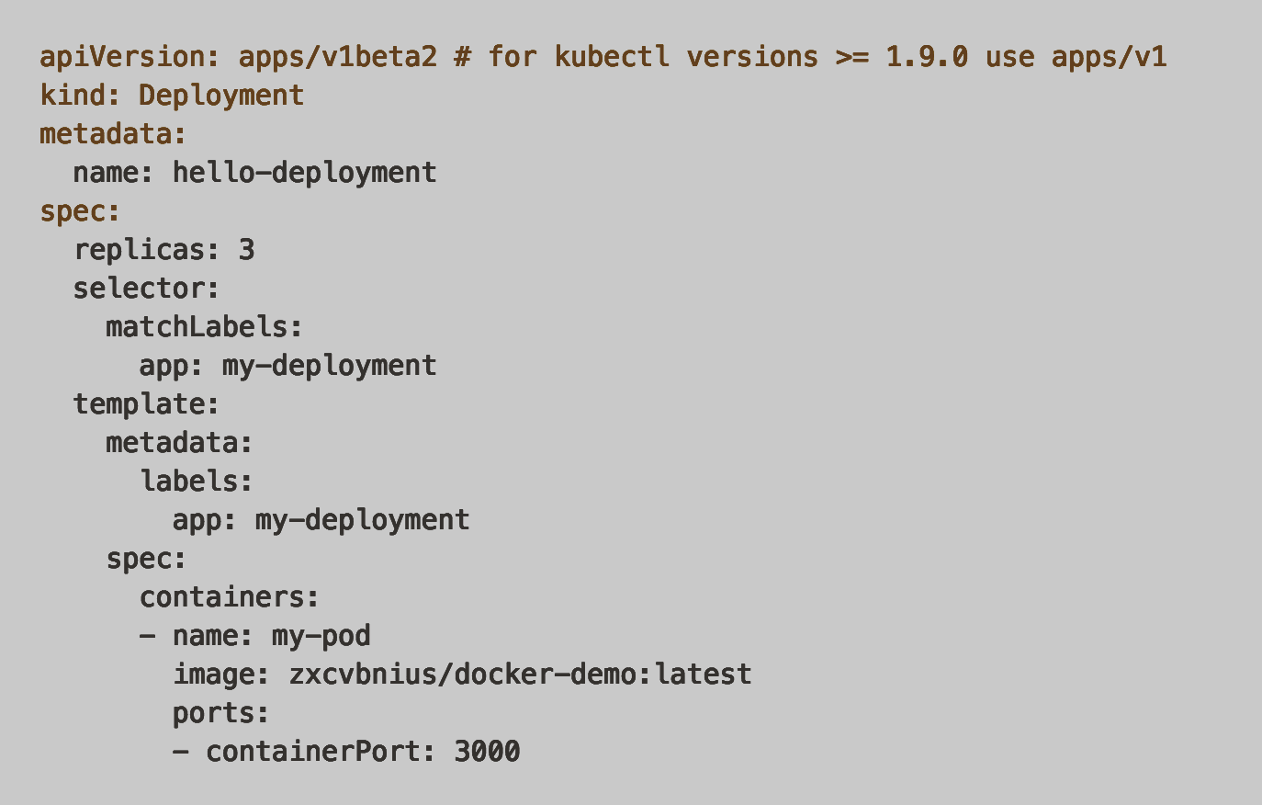
my-deployment.yaml
Notes:
使用kubectl create指令來新建一個 Deployment 物件

Slide 19
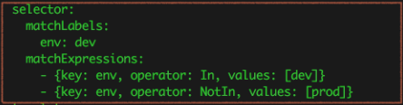
建立一個 Deployment
spec
replicas : 指定同時有多少個相同的Pods運行在Kubernetes Cluster上
selector : 指定我們要選擇的Pod
matchLabels : 選擇指定名稱的 Pod
matchExpressions :
template :定義 pod 的資訊

Slide 20
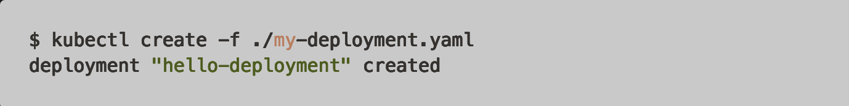
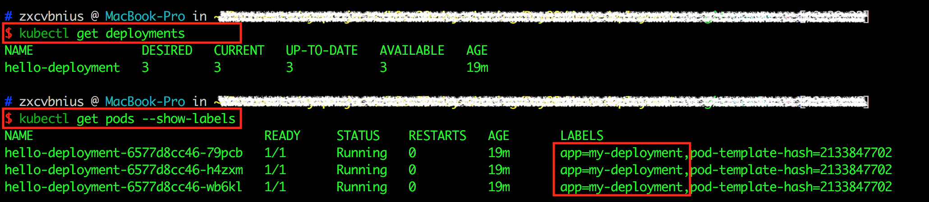
Deployment 物件
Notes:
可以發現 Deployment已自動幫我們創建Pod，且這個Pod都帶有app=my-deployment的label，而在同時，Deployment也會自動幫我們建立一個Replication Set來管理這些Pod
$ kubectl get rs
$ kubectl delete pod <Pod_NAME>
$ kubectl scale --replicas=4 -f ./my-deployment.yaml 增加 pod

Slide 21
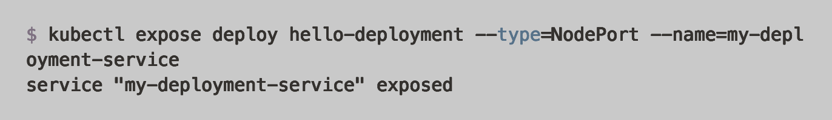
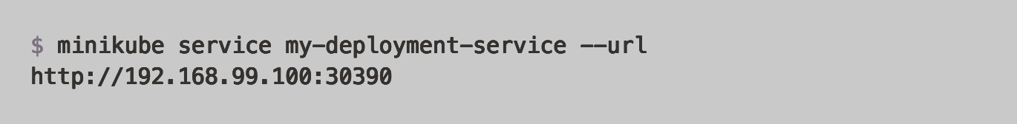
建立服務
創建一個 Service 來測試是否我們創建的web app有正常運作。

Slide 22
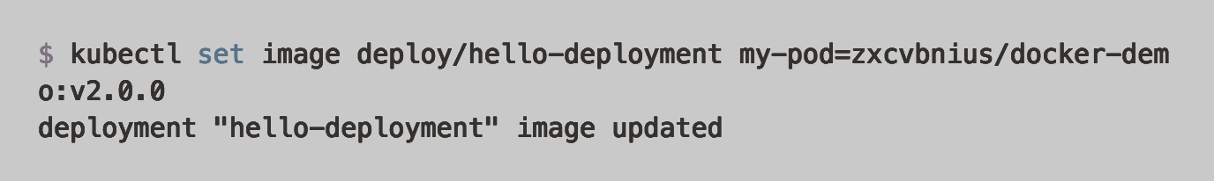
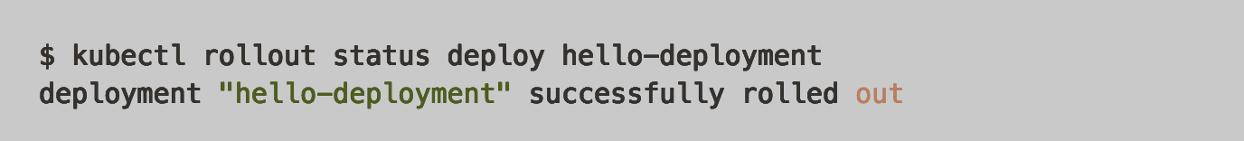
Rollout
升級我們的服務
確認 rollout 的狀態

Slide 23
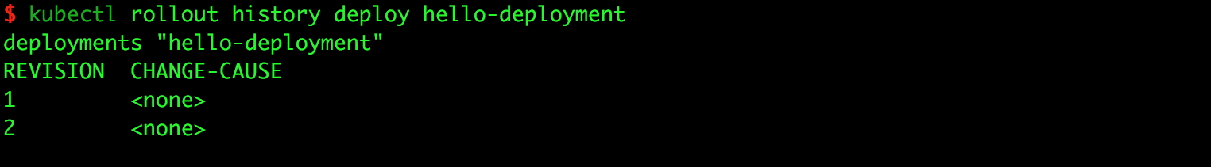
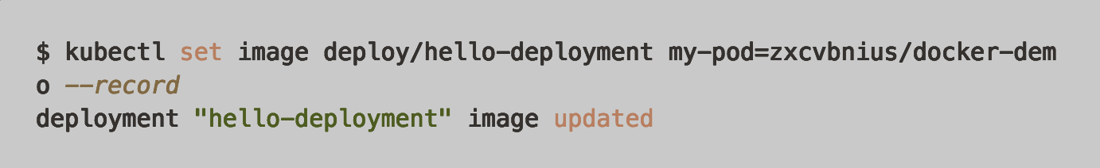
確認 Rollout 的紀錄
Notes:
結尾加上 --record，CHANG-CAUSE可以紀錄我們每次rollout的指令。

Slide 24
Rollback 特定版本

Slide 25
Deployment 練習
修改 index.js 更新 docker image 至 docker hub
以 kubectl set image 指令 rollout 新版的服務
練習以 rollout 指令回到特定發佈的版本

Slide 26
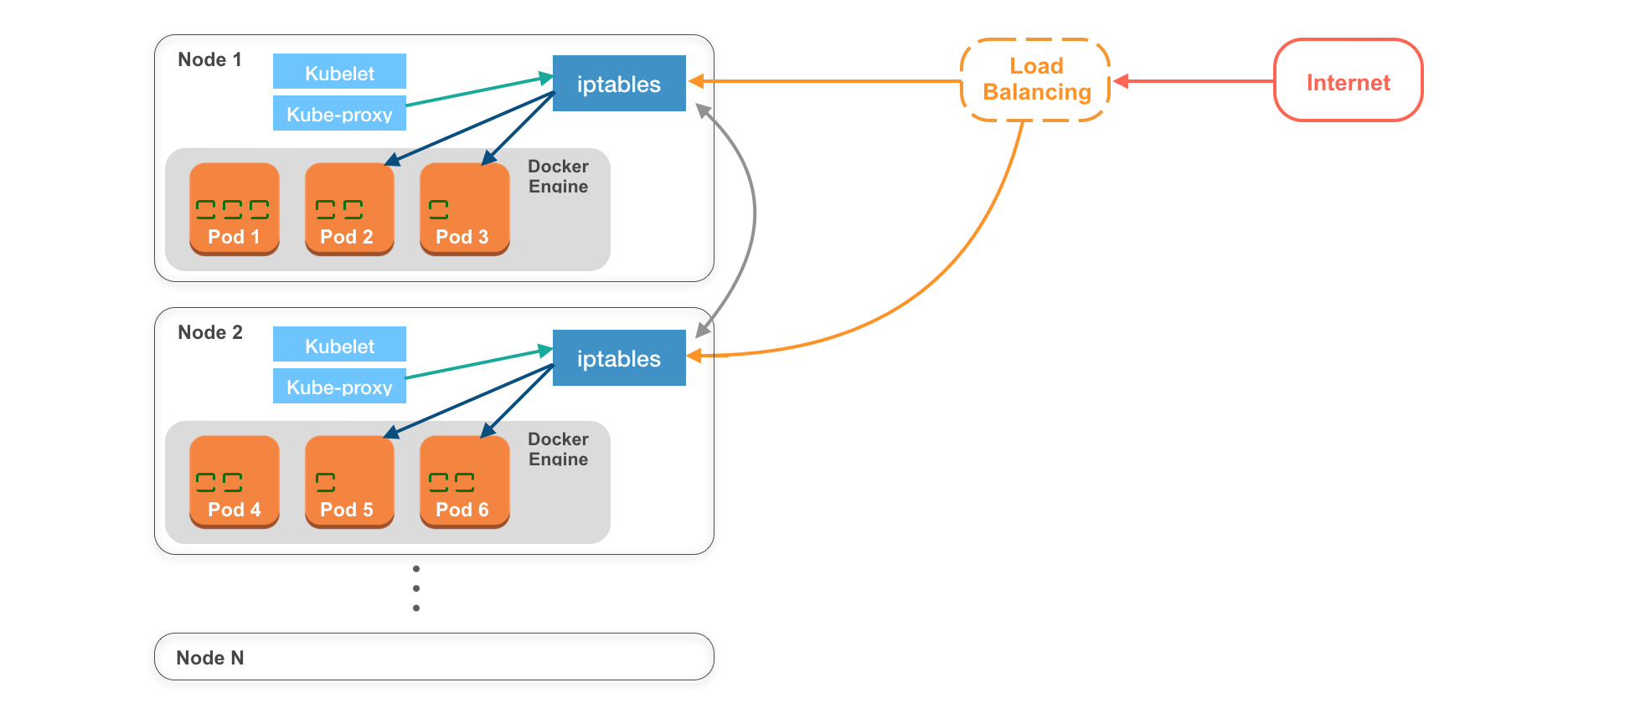
概觀 Kubernetes 的內部運作
Notes:
圖中每個 Node 都有屬於它自己的 iptables，iptables 是 Linux 上的防火牆(firewall)，不只限制哪些連線可以連進來，也會管理網路連線，決定收到的 request 要交給哪個 Pod。

Slide 27
Kubernetes 的內部運作
Pod 內部的網路
每個 pod 有自己的網路，containers 之間可以透過 localhost:port_num 互相溝通
Kubelet & Kube-proxy
Kubelet : 等同 node agent，用於管理 node 上所有的 pods 以及與 master node 溝通
Kube-proxy : 將 node 上所有 pods 的資訊傳給 iptables， iptables會即時記錄所有 pod 的最新狀態

Slide 28
Kubernetes 的內部運作
使用者發送的 request 時
Load balancer : 負責決定要將 request 交給哪個 node (如 Nginx, HAProxy 專門做負載平衡的服務)
node 接收到 request 經由 iptables 決定要送給哪個 pod
如果 node 沒有可以處理請求的 pod ，也將會透過 iptables 轉給其他 node

Slide 29
Service
Pod 動態的生命週期 : 以 rollout 為例，Deployment 會創建新的 pod 取代現有的 pod
我們需要一個中介的橋樑，來確保使用者發送請求時，可以連到正常運行中的 pod
建立 Service 物件 : kubectl expose

Slide 30
Service 可以做到的事
創建 ClusterIP : Kubernetes Cluster 中的其他服務可以透過 ClusterIP 訪問到正在運行的 pods
創建 NodePort : 讓不在 Kubernetes Cluster 內，但在同一個 node 上的其他服務，可以透過 NodePort 訪問到群集內的 pods
LoadBalancer : 當有多個 node 而且有 LoadBalancer 服務時，加入參數 --type=LoadBalancer 可以幫我們分配流量給其他 node

Slide 31
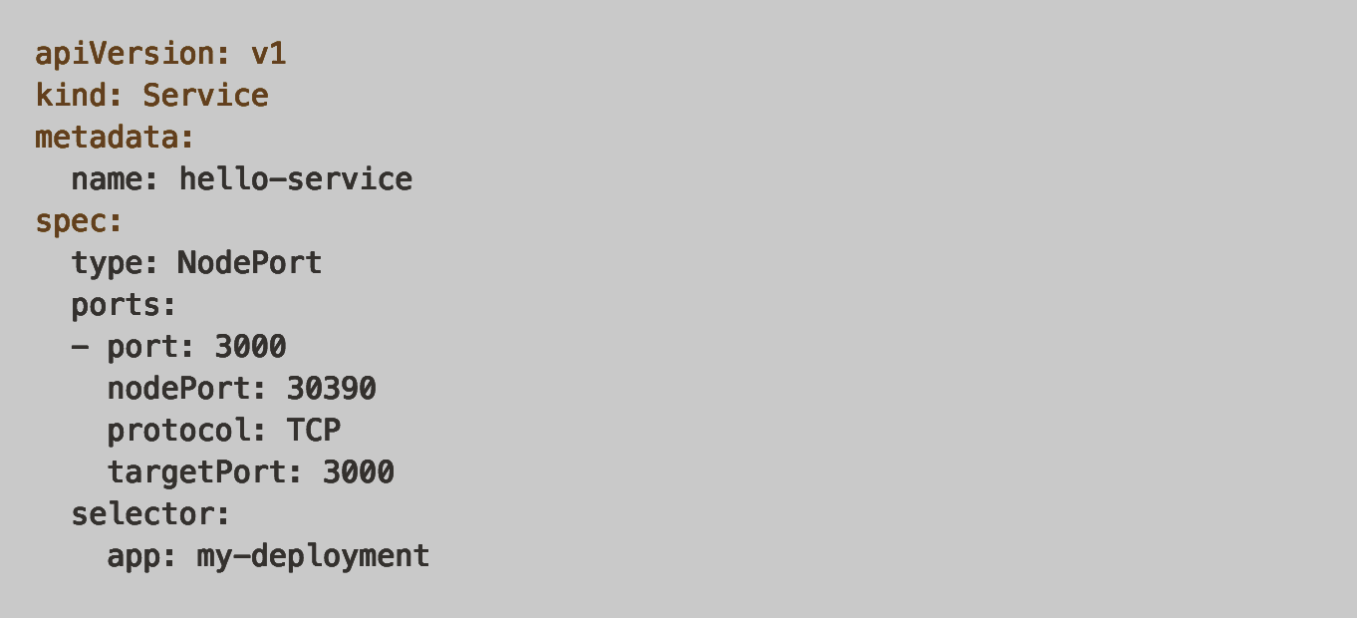
my-service.yaml

Slide 32
my-service.yaml
spec
type : 可以是 nodeport 或 LoadBalancer
selector : selector則會幫我們過濾，在範例中，我們創建的Service會將特定的port number收到的流量導向 標籤為app=my-pod的 Pods
ports :
port : 可以指定，創建 Service 的 Cluster IP 是哪個 port number 對應到 targetPort
nodePort : 可以指定 node 物件，是哪一個 port number，去對應到targetPort，若是在Service的設定檔中沒有指定的話，Kubernetes會隨機幫我們選一個port number
targetPort : targetPort是我們指定的 Pod 的 port number，由於我們會在Pod中運行一個port number 3000 的 web container，所以我們指定hello-service的特定port number都可以導到該web container

Slide 33
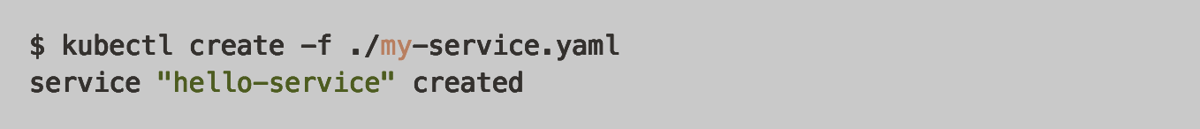
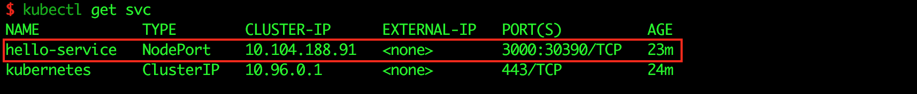
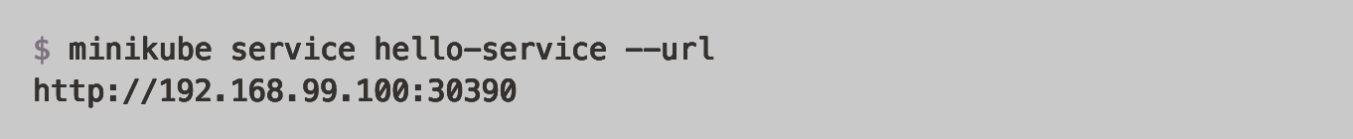
建立服務

Slide 34
Dynamic Cluster IP
刪除服務
kubectl delete svc/hello-service
重新建立
kubectl create -f ./my-service.yaml
確認 IP
kubectl get svc

Slide 35
kube-dns
如果今天有兩個服務，一個是 web app 另一個是 database，個別用 Deployment 物件管理並且透過 Service 物件提供端口服務
當 web app 要連到 database 時，我們要如何在不修改設定檔的情況下找到database service動態產生的virtual ip 呢？
kube-dns : 讓我們可以不需要知道 Service 的 Cluster IP ，只透過 Service 的名稱，就能找到相對應 Pods 。

Slide 36
在 minikube 上架設 Stateless Wordpress
wordpress-secret.yaml : Secret 物件，存放著 Wordpress application 存取 MySQL server 的密碼
wordpress-service.yaml : Service 物件，讓本機端的瀏覽器也可以訪問到 Kubernetes Cluster
my-wordpress-deploy.yaml : Deployment 物件去管理 Wordpress 服務，其中有兩個 container，分別是 Wordpress application 與 MySQL server
Notes:
kubectl create -f ./wordpress-secret.yaml
kubectl create -f ./my-wordpress-deploy.yaml
kubectl create -f ./wordpress-service.yaml
minikube service wordpress-service --url

Slide 37
參考資料
Kubernetes 官方網站
https://kubernetes.io/
2018 iT 邦幫忙鐵人賽 - Kubernetes 30天學習筆記
https://ithelp.ithome.com.tw/users/20103753/ironman/1590
補充 - Kubernetes Service 深度剖析 - 存取路徑差異
https://tachingchen.com/tw/blog/kubernetes-service-in-detail-1/

